Slide 1

探索會計專業的出路
班級：四會一乙
學號：102404228
姓名：陳崇育

Slide 2
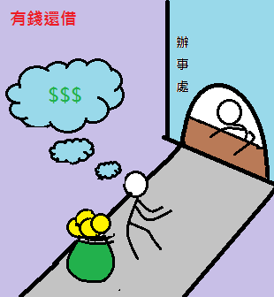

在現今的社會中，各行各業都必須作好資產、負債上的管理，不然可能會造成以下兩種狀況！

Slide 3
為了減少上述的事情發生，可透過「記錄」動作，而在進行時，便以進入會計人的範圍了。
以我目前所知，會計是用來記錄資產的變化、負債的多寡、權益的變動…等，藉由會計流程最終目標而成的相關報表，以供業主了解近期的財務狀況、盈虧、以及對未來可動用的資產剩餘…等。
在會計的過程中，會接觸到帳簿的查詢、報表的印製及分析，而這些必經之路進而衍生出相關的行業

Slide 4
相關行業別
會計背景
審計員
稽核員
會計師
出納員
公務員
銀行員
(註一)

Slide 5
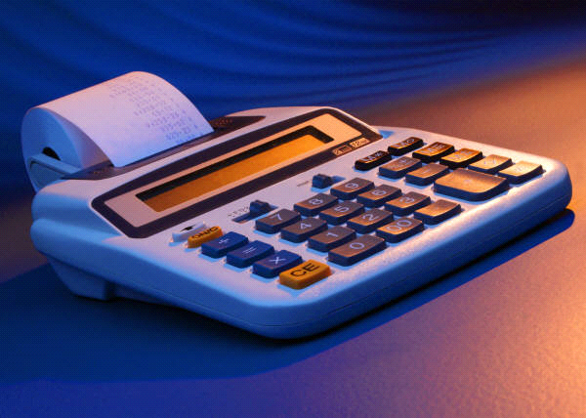
會計師（Accountant）
替業主作好金錢上的管理，並依會計循環製出單用、一整年的財務報表、現金流量表等，以供業主了解近期公司的狀況。

Slide 6

審計人員（Auditors）
將會計師所製成的結果重新檢查，也可以說：審慎地重新計算資料的正確性，並且是否符合一般公認準則。(註二)

Slide 7

出納人員（Cashier）
從英文可知，現金的持有者，也是經常和銀行之間往來者，只要與金錢相關，都必須繳出相對應憑證以供核對才可將錢作收、付動作。

Slide 8

稽核人員（Auditors）
稽查與核實各部門、以及對銀行主來運作，是否有違法律或不當之處，以求真實性、準確性、完整性等原則。(註三)

Slide 9

公務員（Government worker）
政府各部門往來收支，以及上、下機關的政策推行與金錢相關者都必須經過層層把關，況且也與銀行有密切的往來關係，金錢流向更不可馬虎。

Slide 10

銀行人員（Bank staff）
這當然需要會計背景，不僅是錢來錢去的，而且時常與有無營利行號往來，明細更為重要，更不用說，連失去一元也得完完全全追回來。

Slide 11
由上面幾個例子可知，不論是家計部門、企業部門或是政府部門，會計人對於各部門是不可或缺的角色，必竟有金錢流向的地方必有一位管帳人員以及一名管錢人員，而這些人員皆須具備會計的基本能力，不然怎能正確表達出用途？如果沒有會計人，會造成：金錢有時流向不明、莫名的開銷以至於金錢的耗損等現象發生。
心得：
會計人可從業的方向甚廣，可以說：「有交易的狀況，就有會計人」，平是若有養成記錄開銷的人，也算是會計人，但只是一般的事情，在課程所學的會計不僅侷限在家計部門還有企業部門甚至到政府部門，個個階般都須有專人處理，才能永續經營。

Slide 12
資料來源：
封面圖及職業介紹圖：Microsoft Word 2010 內件圖
註一：http://tw.knowledge.yahoo.com/question/question?qid=1106113011866
註二：http://zh.wikipedia.org/wiki/%E5%AF%A9%E8%A8%88
註三：http://wiki.mbalib.com/zh-tw/%E4%BC%9A%E8%AE%A1%E7%A8%BD%E6%A0%B8
上述資料僅屬概略性，並非完整，還請見諒。
結束

